Slide 1
调试C++程序

Slide 2
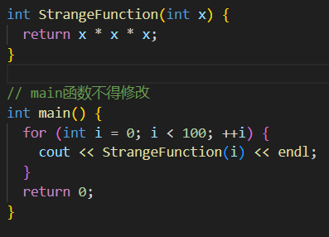
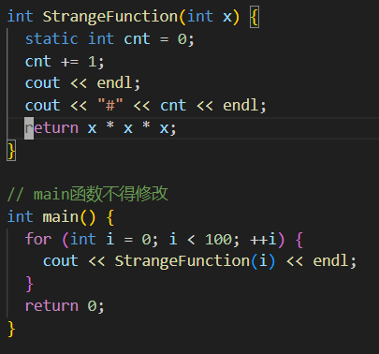
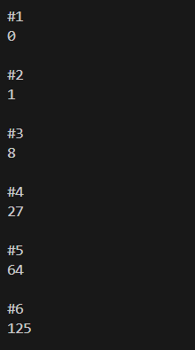
1. 插装打印
最简单的方法：在合适的位置打印你想看的结果

Slide 3
1. 插装打印
弊端：
可能产生一大堆调试输出，看不清楚想看的东西
为了看清楚，需要去添加各种输出标记，很麻烦
工程各处插装打印语句，可能会忘了某个输出是在哪里打印的
造成编译/运行负担
……

Slide 4
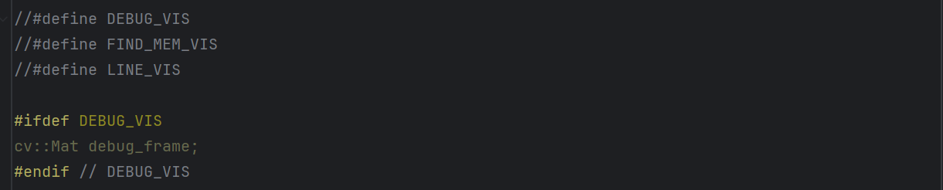
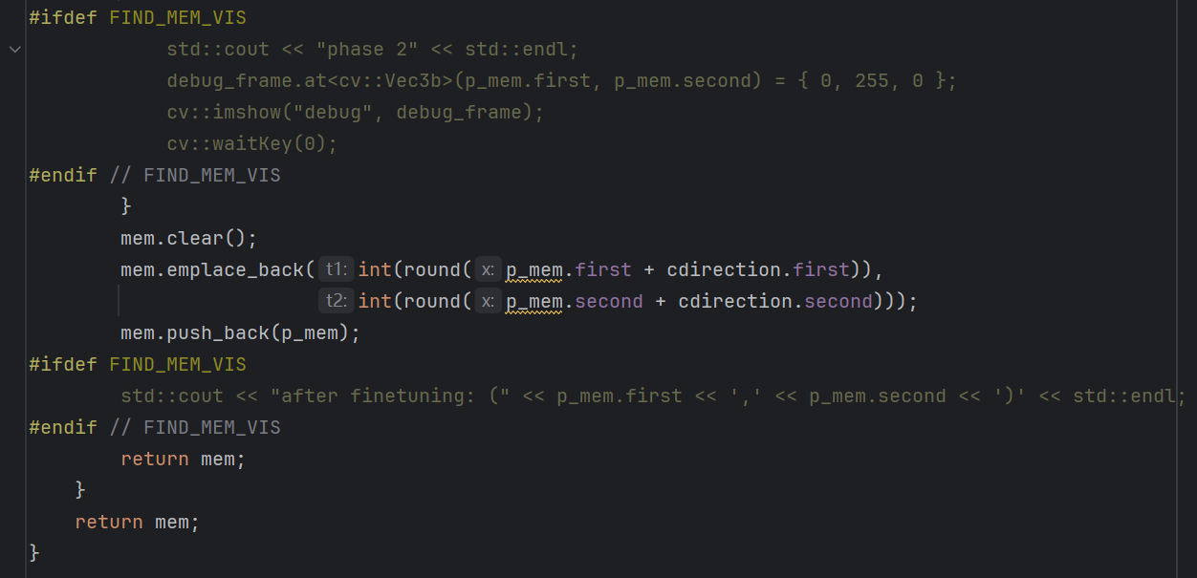
1. 插装打印
改进：用编译选项控制打印范围

Slide 5
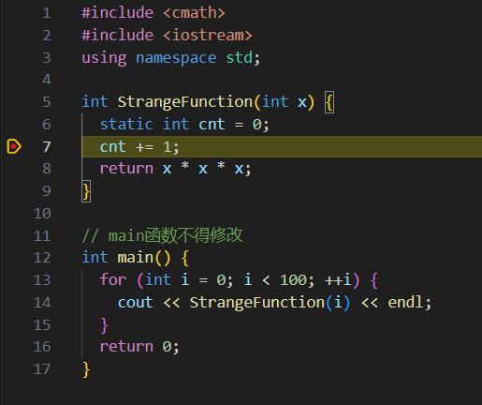
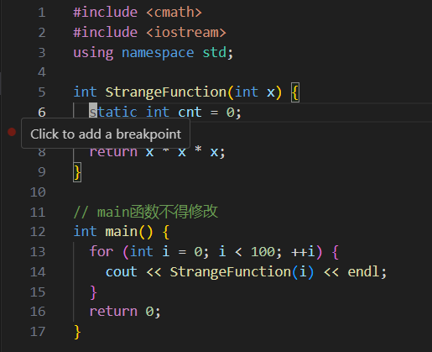
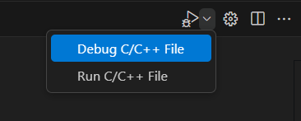
2. 调试器调试
比较万能的调试方法

Slide 6
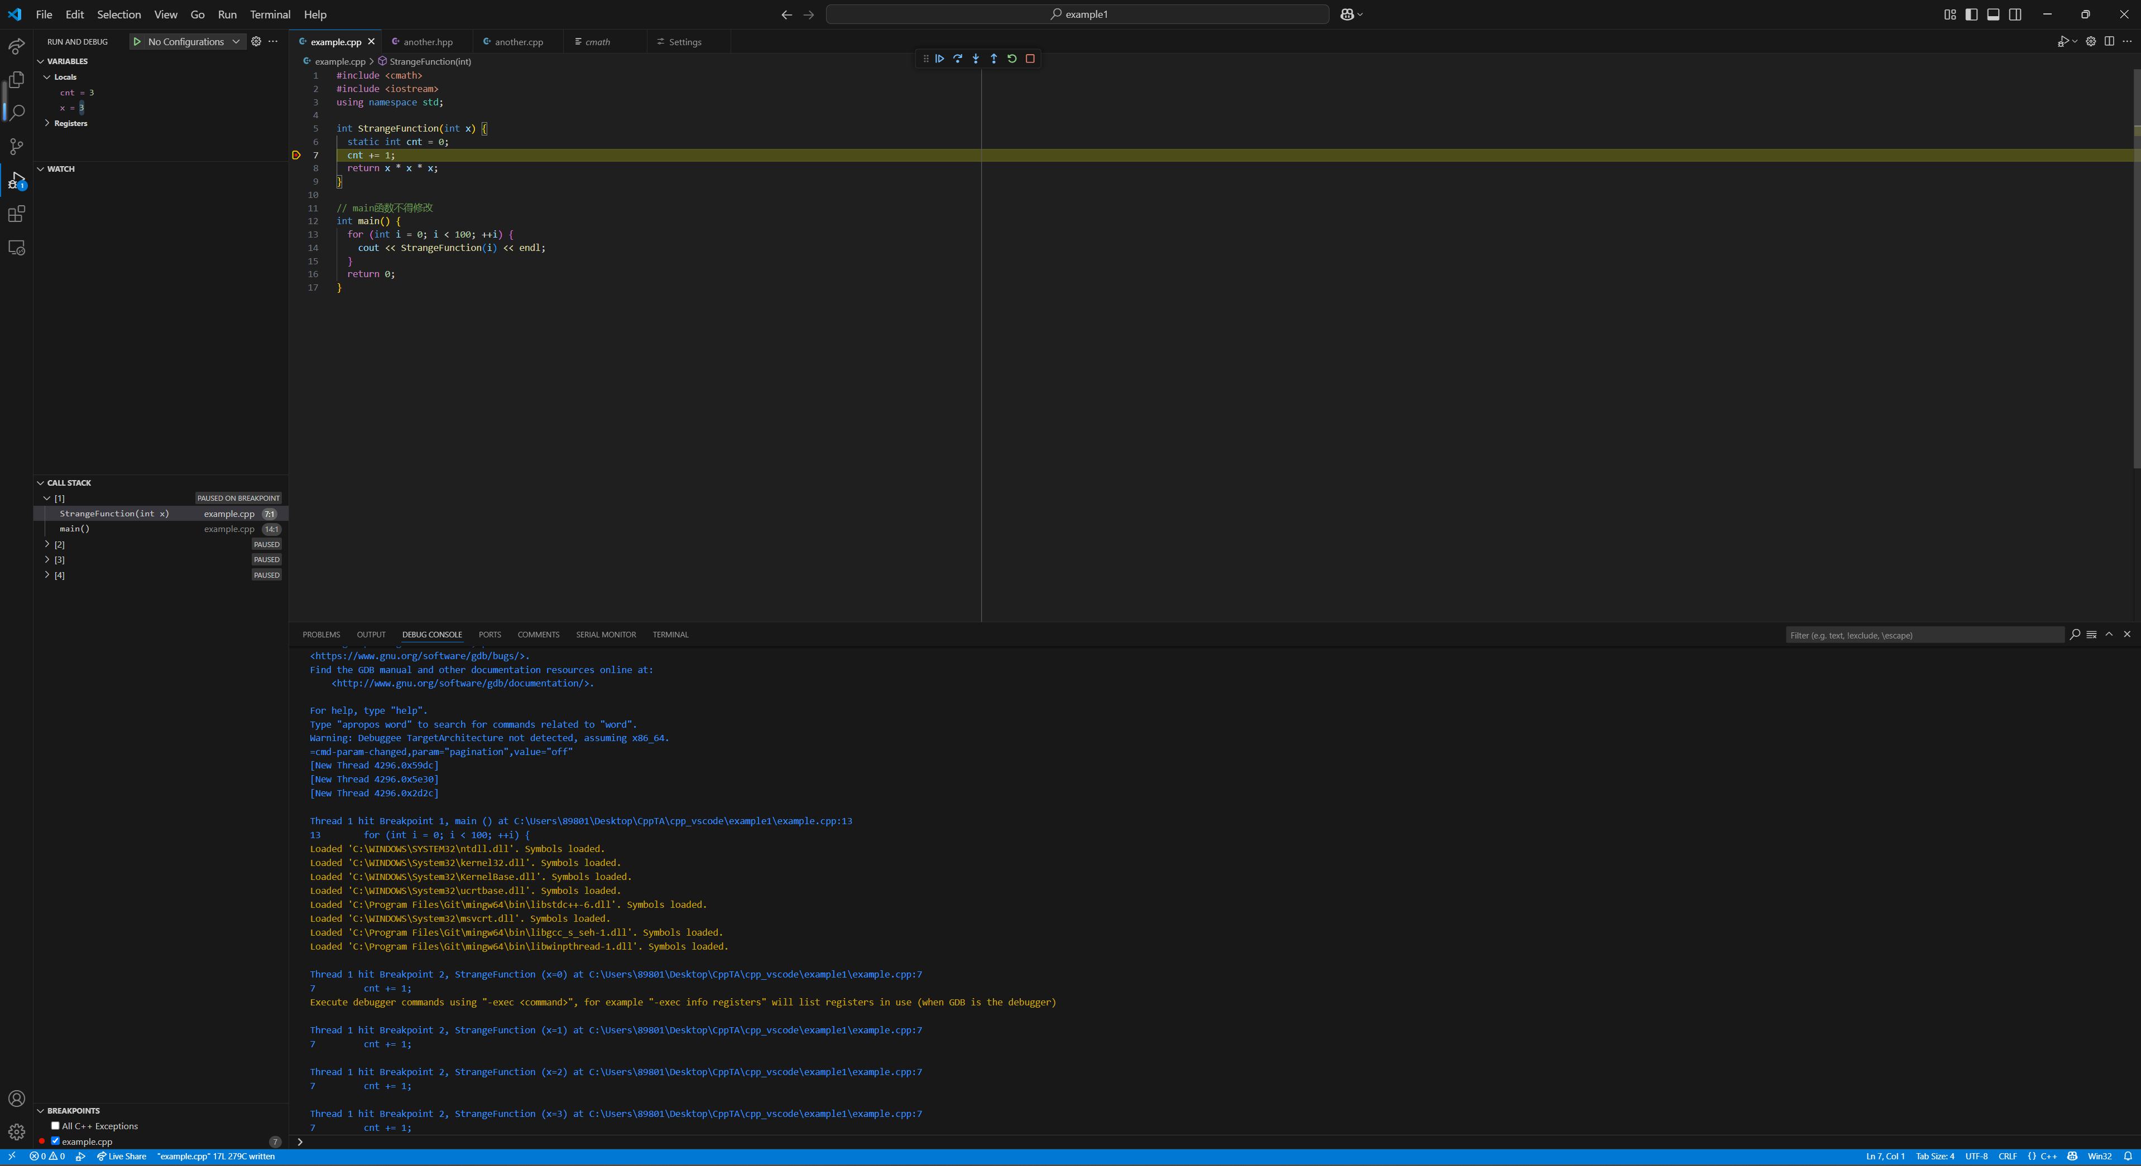
2. 调试器调试

Slide 7
2. 调试器调试
断点信息

Slide 8

2. 调试器调试
设置断点条件！
在当前文件的第几行
是否激活当前断点

Slide 9
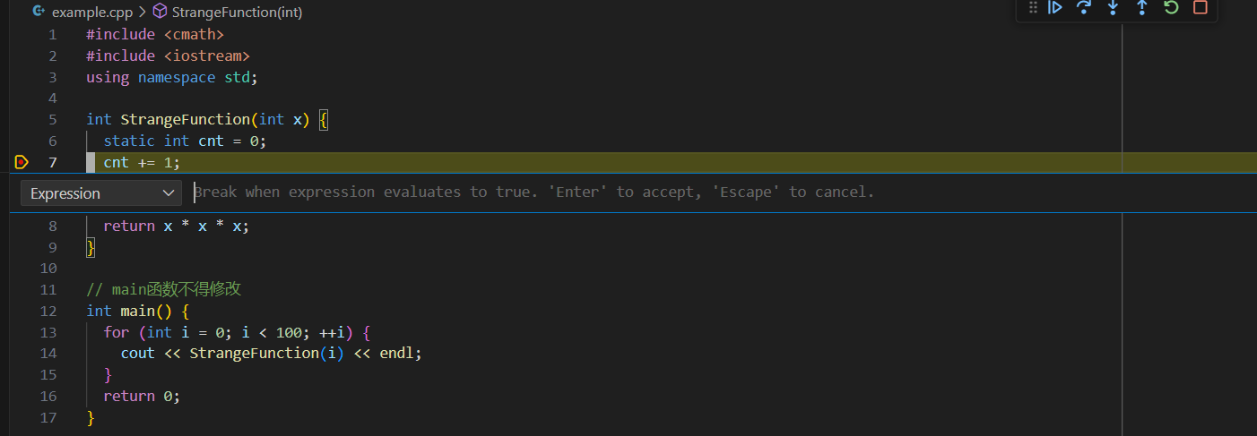
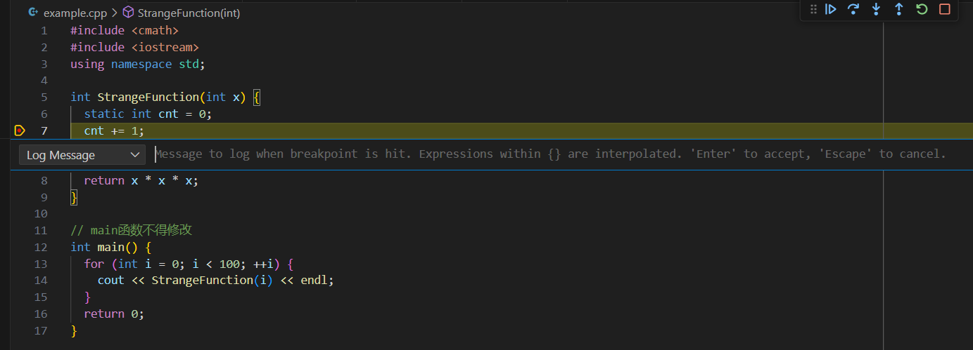
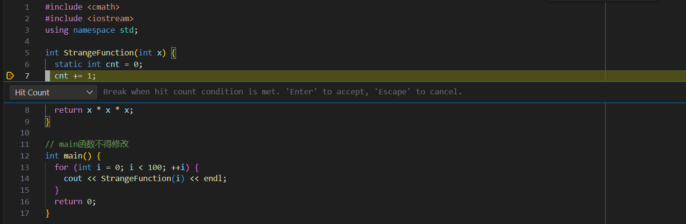
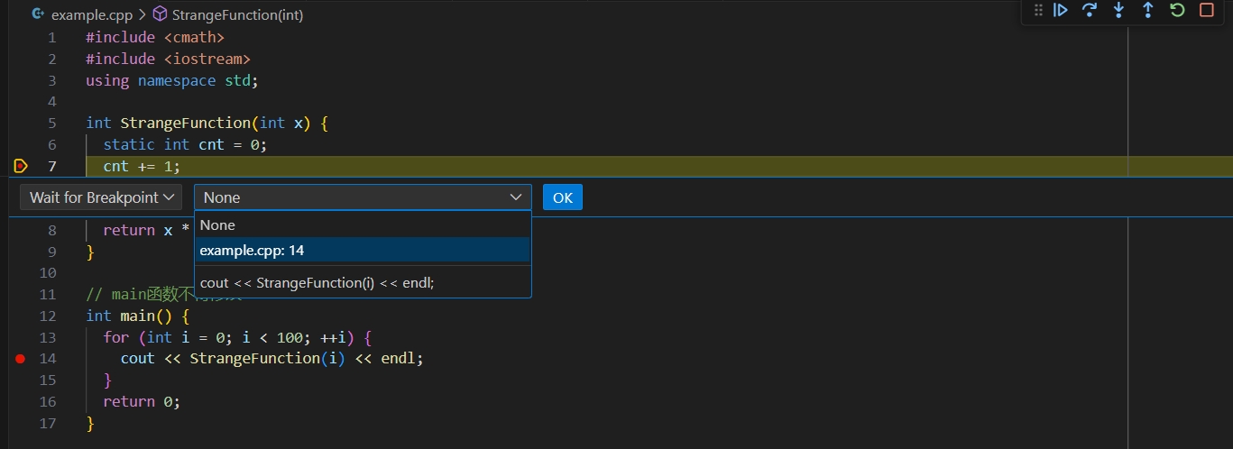
2. 调试器调试
表达式断点，eg：x==71
日志断点，eg：x={x}
命中数断点，eg：>=50
联动断点，后者触发过，本断点才触发

Slide 10
2. 调试器调试
调用栈，可以看到函数的
调用层级和入口位置

Slide 11
2. 调试器调试
跳出当前函数
重新开始调试
结束调试
运行到下一个断点
运行到下一步
（不进入函数）
运行到下一步
（进入函数）

Slide 12
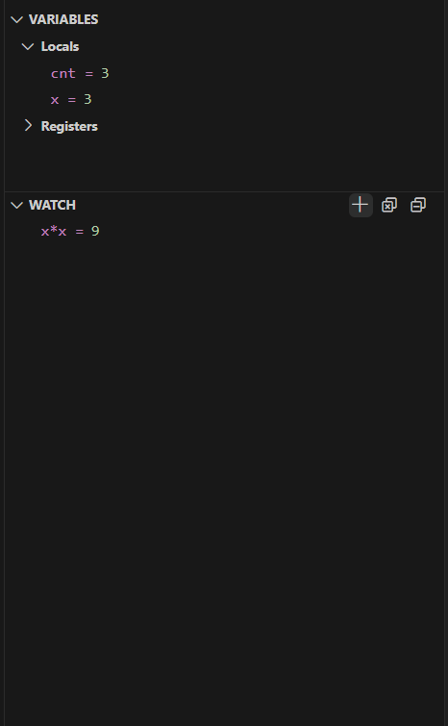
2. 调试器调试
查看局部变量
查看自定义变量或者表达式

Slide 13
谢谢大家

